Slide 1

Báo cáo nghiên cứu CẢM BIẾN ĐO ĐỘ DẪN ĐIỆN
CloudFERMI
Người thực hiện: Giang Trương

Slide 2
Contents
1
Chỉ số TDS và EC
2
EC Sensor
3
Vấn đề gặp phải
4
Mục tiêu

Slide 3
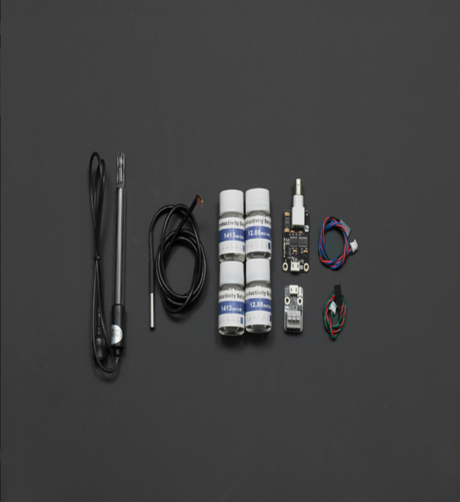

Slide 4
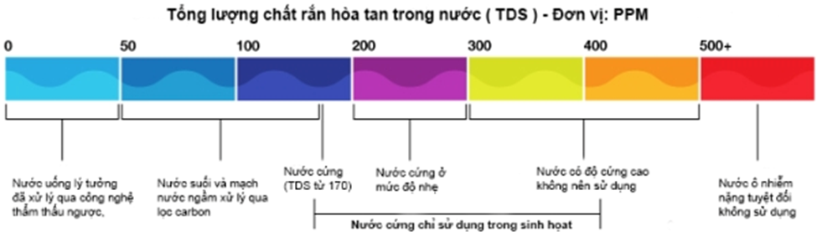
Chỉ số TDS và EC
TDS (Total Dissolved Solids): Tổng lượng chất rắn hoà tan là tổng lượng chất rắn có trong một dung dịch.
Đơn vị tính TDS là: ppm
EC (Electrical Conductivity): Độ dẫn điện được định nghĩa là là khả năng của một môi trường cho phép sự di chuyển của các hạt điện tích qua nó, khi có lực tác động vào các hạt. Dòng điện di chuyển qua nước có sự hiện diện của muối với nồng độ cao (EC cao), và dòng điện bị giới hạn bởi nước tinh khiết (EC thấp).
Đơn vị tính EC là: microSiemens (µS) và milliSiemens (mS); 1000 microSiemens (µS)= 1 milliSiemen (mS).

Slide 5
Chỉ số TDS và EC
Mối quan hệ giữa EC và TDS:
Tổng lượng chất rắn hòa tan tỉ lệ thuận với dộ dẫn điện của nó, vì vậy lượng chất rắn cao độ dẫn điện sẽ cao. Khi các muối hoà tan trong nước chúng trở thành các "ion" mang điện tích âm, dương nên chúng có khả năng dẫn điện.
Mặc dù có một mối tương quan giữa EC và TDS nhưng chúng không giống nhau. TDS và EC là 2 tham số riêng biệt. TDS là tổng lượng chất rắn hoà tan trong nước. EC là khả năng của các chất có thể gây ra dòng điện.
Chúng ta có thể tính TDS dựa trên độ dẫn của nước vì các nguyên tử Hydrogen và Oxygen trong H2O hầu hết không mang điện. Giá trị EC của hầu hết các kim loại, chất khoáng và muối sẽ mang điện. Máy sẽ đo giá trị EC này và chuyển đổi sang giá trị TDS. Vì các kim loại, chất khoáng và muối khác nhau sẽ dẫn điện ít hay nhiều hơn, nên các hệ số chuyển đổi khác nhau sẽ được sử dụng.

Slide 6
Chỉ số TDS và EC
Mối quan hệ giữa EC và TDS:
Chúng ta có thể tính TDS dựa trên độ dẫn của nước vì các nguyên tử Hydrogen và Oxygen trong H2O hầu hết không mang điện. Giá trị EC của hầu hết các kim loại, chất khoáng và muối sẽ mang điện. Máy sẽ đo giá trị EC này và chuyển đổi sang giá trị TDS. Vì các kim loại, chất khoáng và muối khác nhau sẽ dẫn điện ít hay nhiều hơn, nên các hệ số chuyển đổi khác nhau sẽ được sử dụng.
EC cho biết muối hòa tan nhiều như thế nào trong dung dịch. Đó là lý do tại sao EC liên quan đến TDS (total dissolved solids) hoặc là độ mặn (lượng muối trong dung dịch). Biết được mức EC sẽ giúp ích cho việc sản xuất và giám sát dinh dưỡng đầu vào. Độ ẩm ở đất có lượng muối cao sẽ không di chuyển vào rễ cây, gây ra các triệu chứng hạn thậm chí khi có nhiều nước.

Slide 7
EC Senor
EC Sensor
EC Sensor
Đầu dò
Các thông số
Nguyên lý và cấu tạo
Ý tưởng

Slide 8
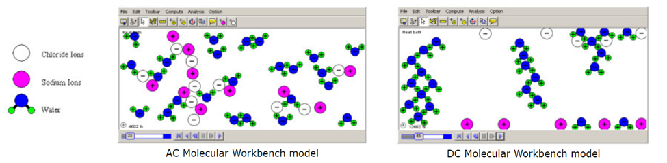
Ý tưởng

Slide 9
EC Sensor
EC Sensor
Đầu dò
Thông số
Sản phẩm
Nội dung
Nguyên lý
Cấu tạo

Slide 10
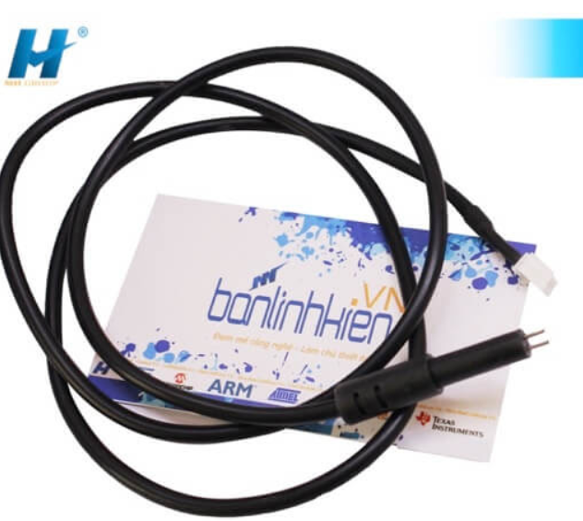
Đầu dò
Độ chính xác của vật liệu làm đầu dò quyết định đến độ chính xác của cảm biến. Khoảng cách của 2 cực đầu dò ảnh hướng đến độ chính xác của kết quả, ở đây chúng ta sử dụng đầu dò có khoảng cách cực là 2,54mm, độ dài dây là 80cm

Slide 11
Thông số
Điện áp hoạt động: +5.00 V
Dải đo: 1ms / cm - 20ms / cm
Nhiệt độ hoạt động: 5 - 40 ℃
Độ chính xác: <± 10% F.S (sử dụng Arduino 10 bits ADC)
Giao diện PH2.0 (pin 3 chân)
Điện cực dẫn điện (Điện cực không đổi K = 1, đầu nối BNC)
Chiều dài cáp điện cực: khoảng 60cm (23,62 ")

Slide 12
Cấu tạo
Có ba phần chính cho mạch. Bộ dao động sóng sin, vòng lặp thu được và bộ chuyển đổi AC sang DC.
Sử dụng một tín hiệu AC để đo độ dẫn của muối, do đó nhận ra sự cần thiết cho các dao động để tạo ra một sóng sin sạch. Mạch dao động được sử dụng ở đây là thiết kế cầu Wein rất phổ biến.
The Gain Loop: Để đo độ dẫn, xem nó như một điện trở không xác định. Đầu dò tạo nên một chân của bộ chia điện áp trên vòng lặp của op-amps. Vì vậy, miễn là không có độ dẫn giữa các đầu dò, đầu ra của op-amp sẽ bằng bất cứ điều gì là trên đầu vào + pin 5v .

Slide 13
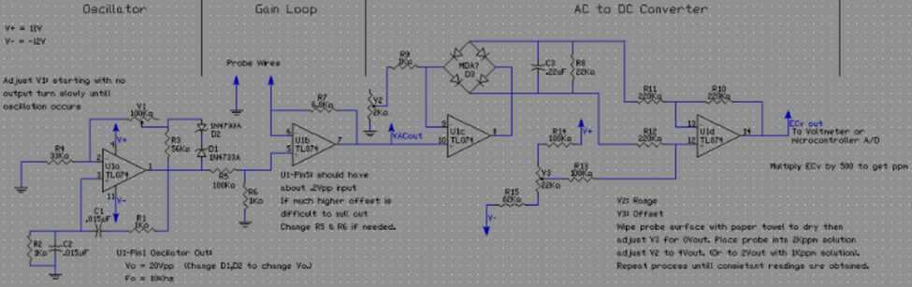
Nguyên lý
Trước hết, hãy mở sơ đồ và tìm chip U3B. Nó bao gồm mạch thu nhỏ ngược lại. Chức năng truyền là
Vo = R7 / R * Vi
là một kháng phản hồi và giá trị của nó là hằng số theo sơ đồ. R là điện trở khi điện cực được chèn vào dung dịch nước. Giá trị của nó liên quan đến độ dẫn điện của dung dịch nước. R7 / R được gọi là phóng đại. Khi R được thay đổi, độ phóng đại cũng thay đổi, do đó Vo thay đổi. Vì vậy Vo có liên quan đến R.

Slide 14
Sản phẩm

Slide 15
Vấn đề gặp phải
Độ chính xác: độ chính xác sẽ dựa vào vật liệu làm đầu dò, tốt nhất là vàng nhưng chi phí cao. Khoảng cách sẽ 2 cực đầu dò cũng ảnh hưởng đến độ chính xác của kết quả. Những bộ khuếch đại trong mạch cũng là vấn đề cần được xem xét khi nó ảnh hưởng lớn đến độ chính xác.
Khả năng thương mại: Việc làm một thiết bị để đo độ dẫn điện trong phòng thí nghiệm cho đến một thiết bị bán ra thị trường nó rất xa. Ảnh hưởng đến độ chính xác, giá thành, khả năng làm việc cũng như độ bền của thiết bị, vì vậy để đưa sản phẩm EC meter mà mình nghiên cứu trong báo cáo này đưa vào thương mại thì cần được sự nghiên cứu lại của cả team.
Sự cần thiết của EC meter: Cần thiết trong trồng rau sạch, nuôi trồng thủy sản, ảnh hưởng đến chất lượng sản phẩm.

Slide 16
Mục tiêu
Kết thúc tuần đầu thực tập tại Công ty CloudFERMI, em cảm ơn anh Cương đã tận tình chỉ bảo hướng nghiên cứu cũng như là cách nhìn nhận một vấn đề. Mục tiêu tuần 2 là thực hiện phần hardware của cảm biến, test cảm biến và bắt đầu kết hợp với những cảm biến của các thành viên trong team Sensor.

Slide 17

CloudFERMI
Thank You !
Người thực hiện: Giang Trương

